Slide 1


Services études, statistiques, évaluation

Slide 2
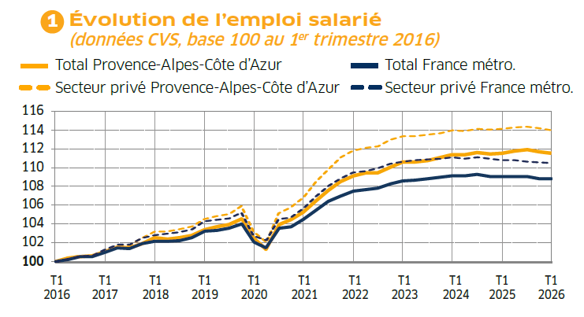
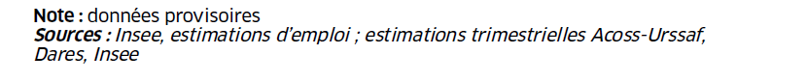
Nouvelle baisse de l’emploi salarié
Au T1 2026
(par rapport au T4 2025)
-0,1 % (après -0,2 %)
Stable (après -0,2 %)
→ Fin mars 2026, 2 026 100 salariés dans la région (stable sur un an)

Slide 3
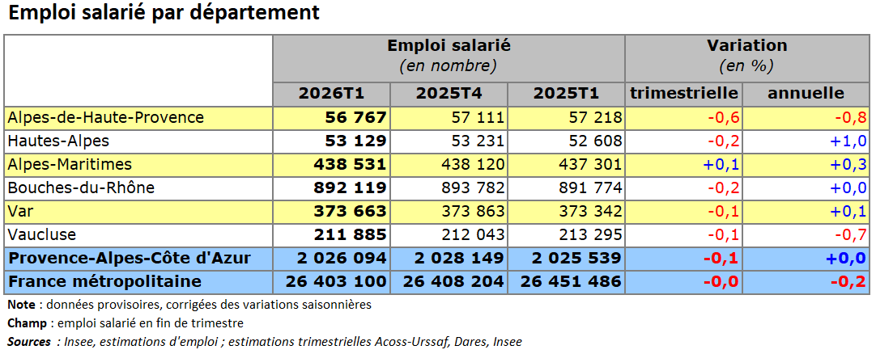
Un recul visible dans tous les départements de la région, à l’exception des Alpes-Maritimes
Notes:
Au sein des départements de la région, les évolutions sont contrastées.
Les Bouches-du-Rhône suivent la tendance régionale (+0,1 %, après +0,4 %)
La décélération est plus marquée dans les Alpes-Maritimes (+0,2 %, après +0,7 %).
Les Alpes-de-Haute-Provence et le Vaucluse perdent à nouveau des effectifs après le sursaut du trimestre précédent (respectivement -0,5 % et -0,2 %, après +0,4 %).
Seuls les Hautes-Alpes et le Var enregistrent une croissance soutenue (+0,4 %, après respectivement +0,5 % et +0,2 %).

Slide 4
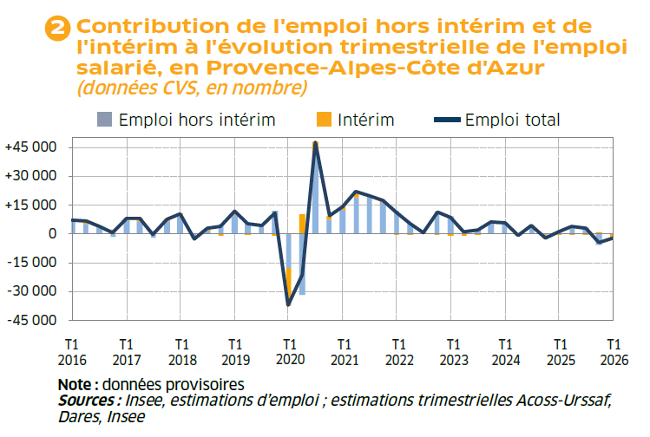
La forte baisse de l’intérim ce trimestre pénalise la croissance de l’emploi
Au T1 2026
(par rapport au T4 2025)
-2 060 emplois :
-2 030 intérimaires
-30 pour l’emploi hors intérim

Slide 5
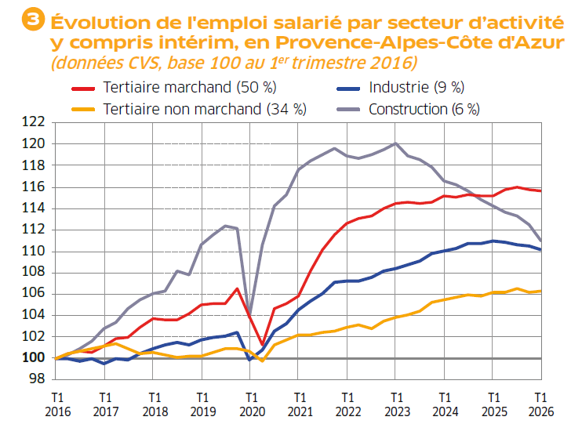
Atonie dans le secteur tertiaire, recul dans l’industrie et la construction
Au T1 2026
(par rapport au T4 2025)
Stable (après -0,2 %)
- 1,3 % (après -0,7 %)
-- 0,3 % (après une stabilité)
+ 0,1 % (après -0,3 %)

Slide 6
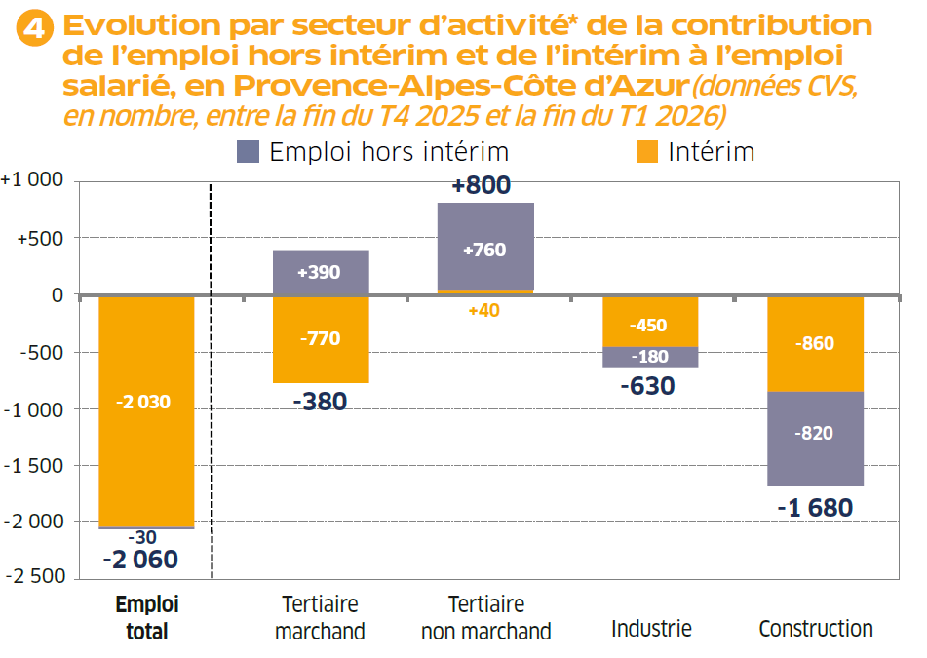
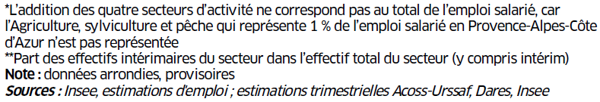
La baisse de l’intérim pénalise la croissance de tous les secteurs d’activité ce trimestre, sauf celle du tertiaire non marchand

Slide 7
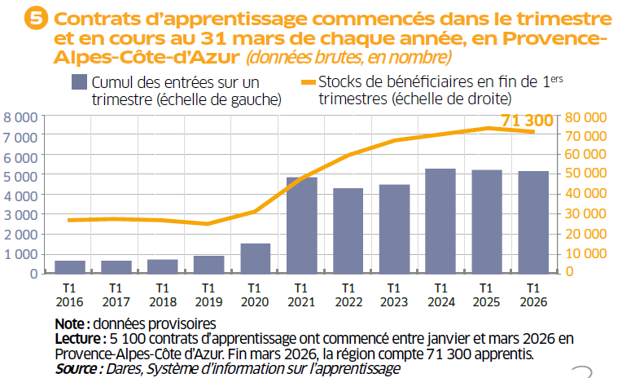
Nouveau repli des entrées en apprentissage

Slide 8
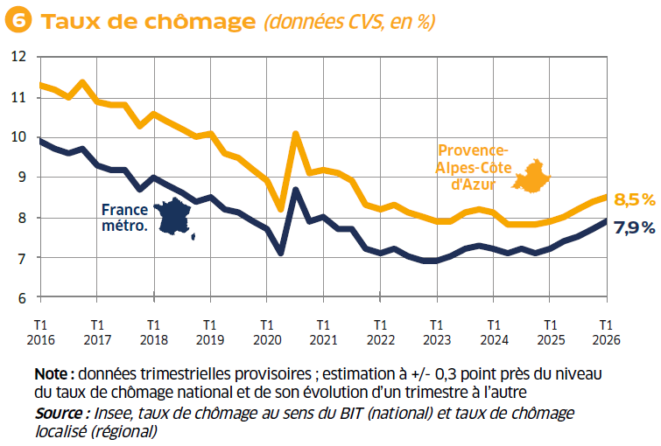
La remontée progressive du taux de chômage se poursuit
Au T1 2026
(par rapport au T4 2025) :
+0,1 point
+0,2 point

Slide 9
Une hausse qui concerne tous les départements de la région, particulièrement le Vaucluse
Note : données trimestrielles provisoires ; estimation à +/- 0,3 point près du niveau du taux de chômage national
et de son évolution d’un trimestre à l’autre
Source : Insee, taux de chômage au sens du BIT (national) et taux de chômage localisé (régional et départementaux)

Slide 10
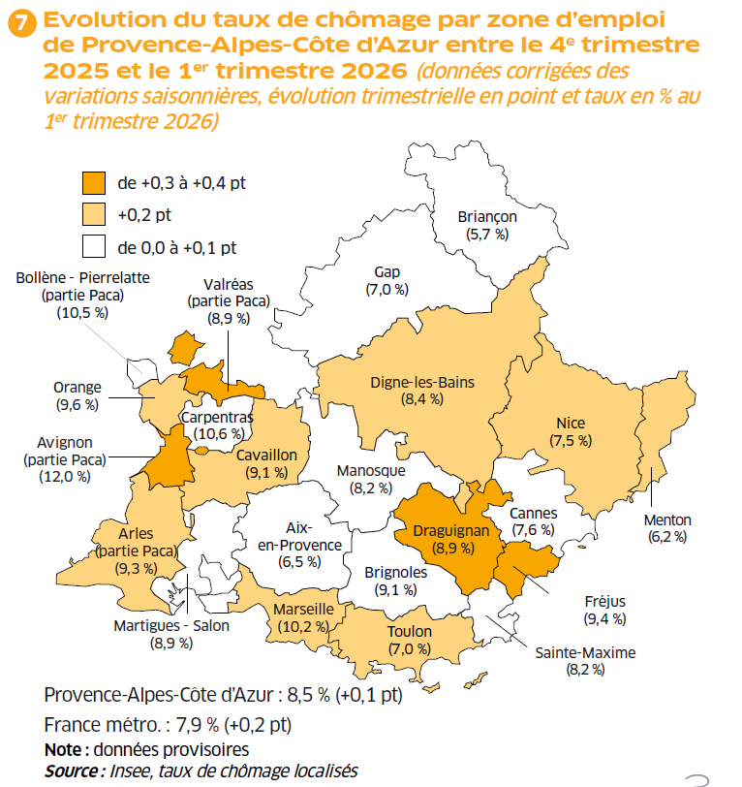
Le taux de chômage augmente plus vivement dans les zones d’emploi de Draguignan, Fréjus, Valréas (partie Paca) et Avignon (partie Paca)

Slide 11
Demande d’emploi - avertissement :
mise en place de la loi pour le plein emploi depuis 2025
Comme le prévoit la loi pour le plein emploi du 18 décembre 2023, depuis janvier 2025, de nouveaux publics sont systématiquement inscrits à France Travail :
les demandeurs et bénéficiaires du RSA (Revenu de solidarité active) ;
les jeunes en recherche d'emploi suivis par les missions locales en CEJ (Contrat d'engagement jeune), Pacea (Parcours contractualisé d'accompagnement vers l'emploi et l'autonomie) ou AIJ (Accompagnement intensif des jeunes) ;
les personnes en situation de handicap suivies par Cap emploi.
Selon leurs situations socioprofessionnelles, ces publics sont orientés vers différents parcours d'accompagnement. L’orientation des personnes bénéficiant déjà du RSA avant la mise en place de la réforme étant progressive à partir du 1er janvier 2025, la montée en charge statistique l'est aussi.
Pour prendre en compte les situations de ces nouveaux publics, deux nouvelles catégories statistiques sont créées, selon les recommandations du Cnis : la catégorie F pour les personnes orientées en parcours social et la catégorie G pour les demandeurs et bénéficiaires du RSA en attente d'orientation.
Cette phase de transition devrait durer deux ans en France métropolitaine. Afin d'appréhender les évolutions conjoncturelles du nombre d'inscrits à France Travail pendant cette période, la Dares a mis à disposition, aux niveaux national et régional seulement, des indicateurs complémentaires hors bénéficiaires du RSA et hors jeunes « en parcours » (CEJ, Pacea et AIJ). Ces séries, dites « contrefactuelles », ne sont pas disponibles au niveau départemental. Elles sont présentées dans la diapositive suivante.

Slide 12
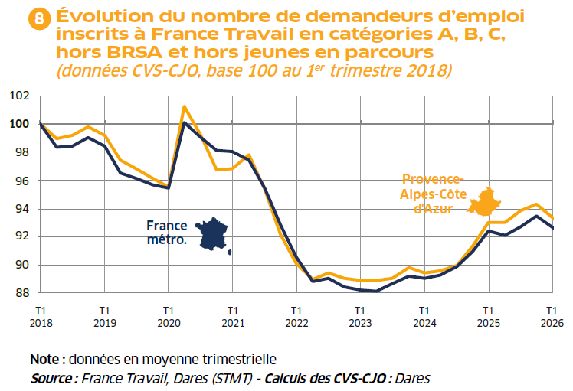
Des évolutions altérées par l’entrée en vigueur du décret relatif aux sanctions
391 700 demandeurs d’emploi (hors nouveaux publics)
Au T1 2026
(par rapport au T4 2025)
-1,1 % (après +0,5 %)
-0,9 % (après +0,9 %)
Avertissements :
Les évolutions sont perturbées par des changements dans les règles d’actualisation subvenus au 1er semestre 2025 et par l’entrée en vigueur en juin 2025 du décret relatif aux sanctions applicables aux inscrits à France Travail en cas de manquement à leurs obligations.
Une estimation de l’impact de ces deux effets a été réalisée par la Dares au 1er trimestre 2026 au niveau national : in fine, le nombre de demandeurs d’emploi en catégories A, B, C hors nouveaux publics aurait diminué de -1,3 % en France entière sur un trimestre et de -0,2 % sur un an.
Au niveau régional, seul l’impact trimestriel du décret relatif aux sanctions a été estimé par la Dares : comme au niveau national, la baisse aurait été également plus prononcée : -1,5 %.

Slide 13
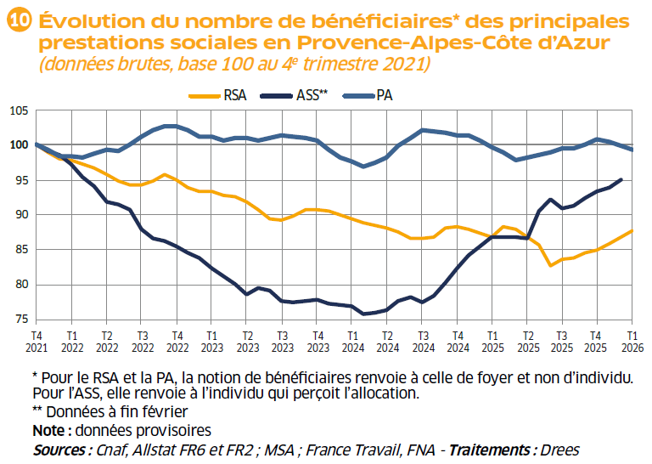
Première hausse du nombre de bénéficiaires du RSA en cinq ans

Slide 14
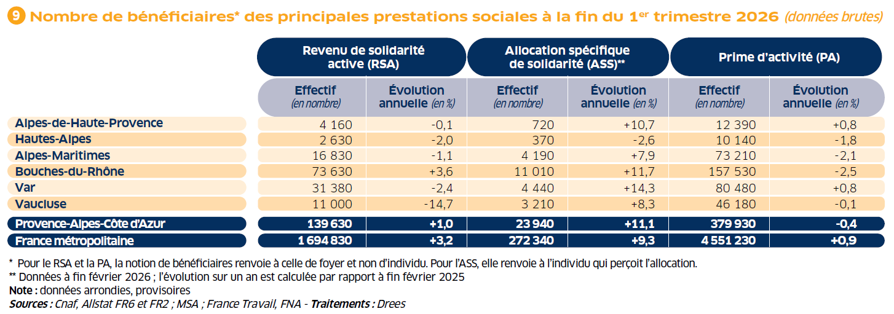
Une élévation imputable au seul département des Bouches-du-Rhône

Slide 15
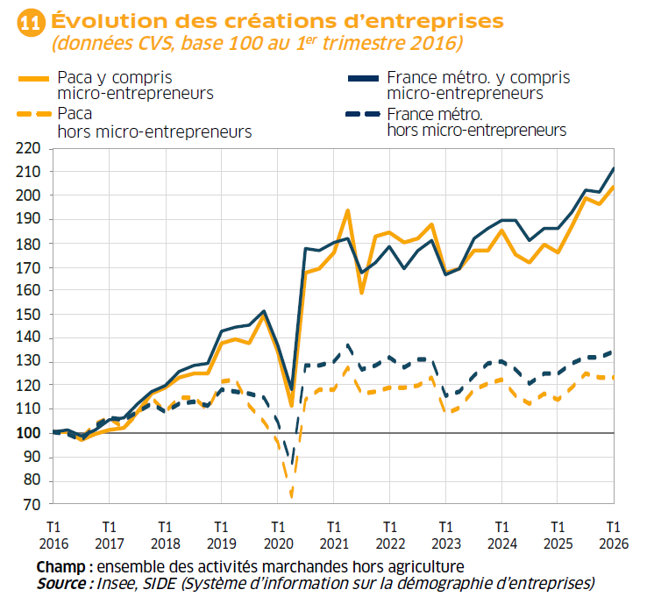
Rebond des créations d’entreprises, tiré par les micro-entrepreneurs

Slide 16
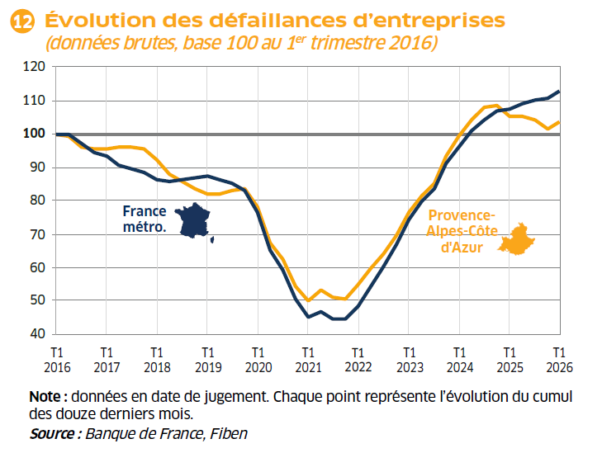
Les défaillances d’entreprises repartent à la hausse

Slide 17
Pour en savoir plus
La Note de conjoncture de la Dreets Provence-Alpes-Côte d’Azur:
https://paca.dreets.gouv.fr/Les-publications-periodiques-9124
Les éclairages conjoncturels départementaux :
http://paca.dreets.gouv.fr/Les-outils-de-pilotage-territorialises
Retrouvez tous nos indicateurs dans le Tableau de bord des indicateurs clés
en téléchargement sur le site de la Dreets Provence-Alpes-Côte d’Azur :
  https://paca.dreets.gouv.fr/Les-indicateurs-cles-de-la-Dreets-Paca

